Slide 1
Elementi topografske karte

Slide 2


Ima li karta više elemenata? Od čega bi se ona sve sastojala?
Prepoznajete li što je na priloženim modelima? Jesu li izgrađeni od samog jednog dijela/elementa?
Od kojih dijelova se sastoji?

Slide 3


Elementi topografske karte
Matematički
Geografski
koordinatna mreža i okvir
mjerilo
ekvidistanca
reljef
vode
vegetacija
prometnice
naselja
granice
pojedini objekti u prostoru
Pomoću https://geoportal.dgu.hr/ pronađi svoje naselje i navedi koje elemente karte vidiš.

Slide 4
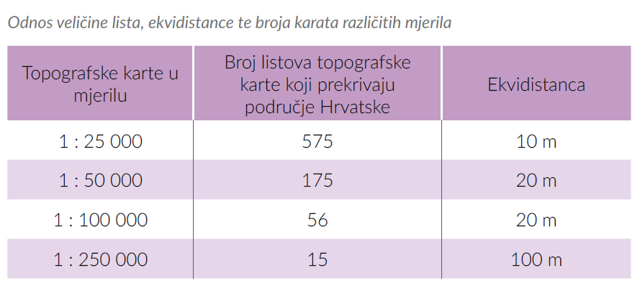

Slide 5
Visinska razlika između dvije izohipse.
Izohipse su linije koje spajaju mjesta
iste nadmorske visine
na topografskoj karti.

Slide 6
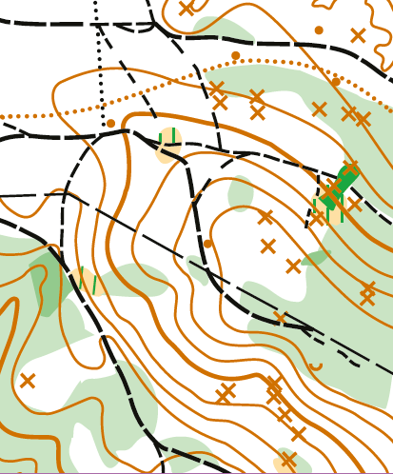
Ekvidistanca
Izohipsa

Slide 7
Vrste topografskih karti
Topometrijske
Detaljne topografske
Pregledne topografske
Pregledne geografske
1:10 000 i krupnije
1:25 000,
1:50 000 i
1:100 000
Sitnije od
1:100 000 pa do 1:500 000
Sitnije od
1:500 000
Notes:
Prijedlog za zadatak: Učenici u atlasu traže primjere vrsti topografskih karti.

